Slide 1
数组

Slide 2
多维数组
数组元素的值是另一个数组

Slide 3
二维数组定义
array(array(),array(),…)
[[],[],…]

Slide 4
二维数组里添加元素
数组变量［］＝ value
数组变量［key］ ＝ value
数组变量［key1］［key2］＝ value

Slide 5
修改二维数组元素值
数组变量［key］ ＝ new value
数组变量［key1］［key2］＝ new value

Slide 6
删除元素值
unset(数组变量［key］ )
unset(数组变量［key1］［key2］)

Slide 7
获取二维数组元素
数组变量［key］
数组变量［key1］［key2］

Slide 8
遍历二维数组（无key）
foreach(array as $value){
……
}

Slide 9
遍历二维数组（有key）
foreach(array as $key => $value){
……
}

Slide 10
课后作业
  定义新闻列表的数组变量，并添加元素
  遍历输出数组，得到新闻列表

Slide 11
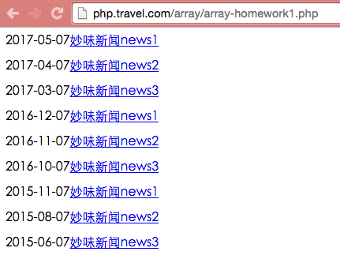
课后作业

Slide 12
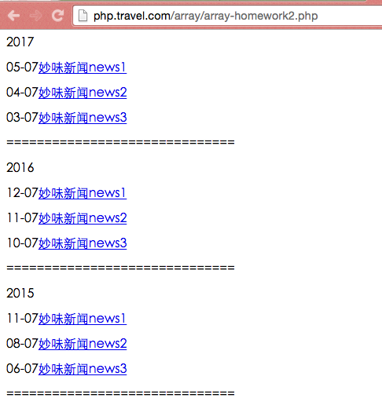
课后作业
提示：
三维，巧用key

Slide 13
结束语
如果对课程内容有疑问，欢迎到妙味社区（http://2017.miaov.com/bbs）
文明发帖。
帖子内容开头如下：
［PHP视频－求助］ 或者
［PHP视频］……
一定记得帖子内容前标记PHP，为了方便快速搜索。
谢谢收看☺

